Slide 1









TRƯỜNG TIỂU HỌC GIA THỤY
CHÀO MỪNG CÁC EM HỌC SINH
SÁCH CÁNH DIỀU
LỚP 3
Giáo viên thực hiện: Trịnh Thị Thanh Dung

Slide 2



Slide 3

Khởi Động
Em hãy cho biết chữ AFDS do ngón nào của tay nào gõ?
A ngón út tay trái, F ngón trỏ tay trái, D ngón giữa tay trái, S ngón áp út tay trái.

Slide 4


Bài 3: EM TẬP GÕ HÀNG TRÊN VÀ DƯỚI

Slide 5
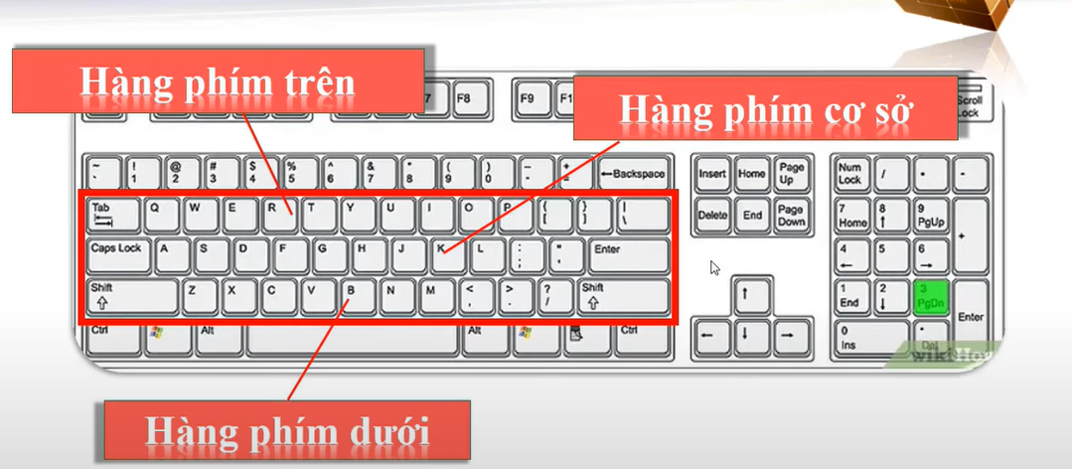

HOẠT ĐỘNG 1
Hoạt động 1: Cách gõ hàng phím trên và dưới.
- ? Xem ngón tay nào sẽ được dùng để gõ các phím ở hàng phím trên và hàng phím dưởi từ trái sang phải.

Slide 6
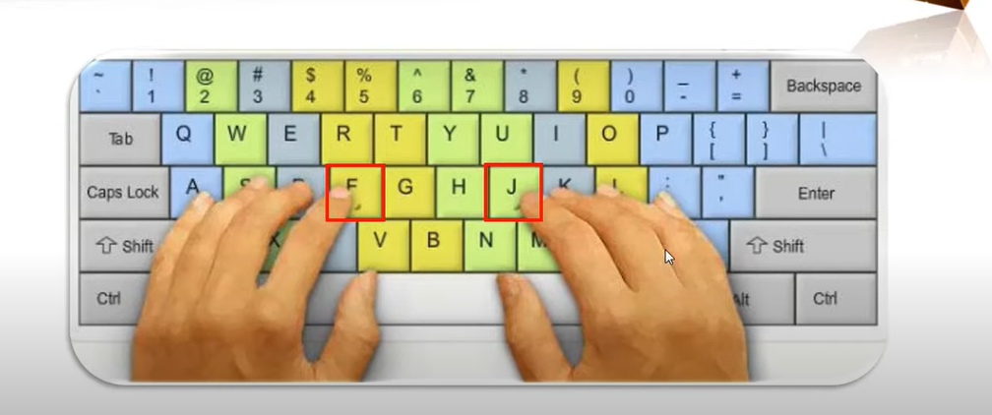
HOẠT ĐỘNG 1
Hoạt động 1: Cách gõ hàng phím trên và dưới.
- ? Xem ngón tay nào sẽ được dùng để gõ các phím ở hàng phím trên và hàng phím dưởi từ trái sang phải.

Slide 7
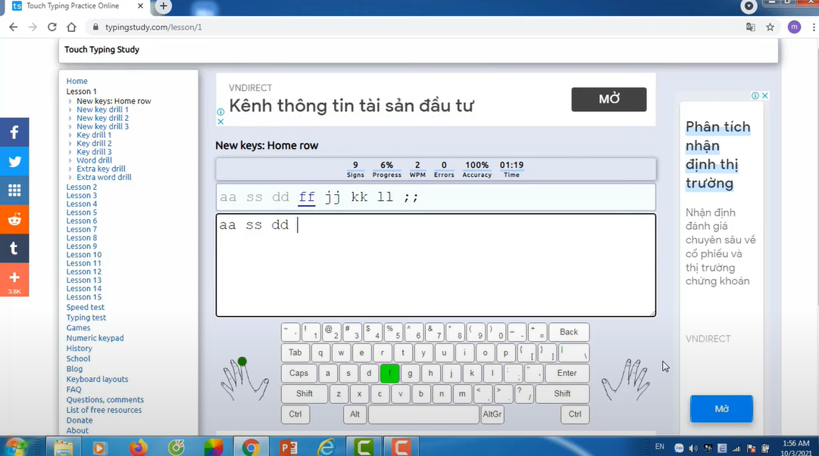
Hoạt động 2: Tập gõ phím với phần mềm
Hoạt động 2: Tập gõ phím với phần mềm , Xem kết quả sau mỗi lần thực hiện

Slide 8
Hoạt động vận dụng
Kích hoạt phần mềm Wordpad em hãy gõ tên của em không dấu và cho các bạn biết em đã gõ những hàng phím nào?

Slide 9


Ghi nhớ

Slide 10




Tiết học tin học hôm nay kết thúc.
THANK YOU!

